Slide 1
ОКЕАН ТЕХ · МОСТ
Дата-центр без очереди.
ИИ-энергетик проектирует дата-центру мост: собственная генерация на железе, которое реально поставят, — газопоршневые модули, топливные элементы, батареи, солнце — пока сеть стоит в очереди. Первый мегаватт через два года, а не через пять.
Мы не ждём сеть — мы строим мост. Электричество — новая нефть, и мы бурим скважину прямо на площадке.
Персидский залив · прототип за 10 млн $ · 2026
Notes:
Проверено 02.09.2026 (ic16-1…3): тренд реален (25–36% новых мощностей ЦОД США до 2030 — BTM), но работает ~2 ГВт из ~90 заявленных; «за год» не защищается — 24–36 мес без зарезервированных слотов. Форма — мост, не остров.

Slide 2
КАКАЯ БОЛЬ И ПОЧЕМУ СЕЙЧАС
ОКЕАН ТЕХ
1. Проблема
Дата-центр ждёт сеть годами, а без электричества серверы — металлолом. Рынок уже пошёл в собственную генерацию — но из заявленных гигаватт работают единицы: упёрлись в железо, газ и разрешения.
5 лет
2 из 90
25–36%
ждёт подключения новый дата-центр в США; в очереди — 2061 ГВт
гигаватт собственной генерации ЦОД в США реально работает из заявленных (Cleanview, 2026); тяжёлые турбины — до 2031
новых мощностей ЦОД США до 2030 — с собственной генерацией (Enverus, BNEF); Oracle, Microsoft, Meta, xAI уже законтрактовали гигаватты
Собственная электростанция — это сразу энергетика, сеть, экология, газ и закупки оборудования, у которого свои очереди: тяжёлые турбины — 2031, аэродеривативы — 2–3 года, поршневые — слоты 2027–2028. Кто ставит турбины без разрешений, получает иски (xAI — в двух штатах). Девелопер узнаёт реальный срок, когда деньги уже потрачены.
Почему сейчас: спрос дата-центров на электричество удваивается к 2030 (IEA); гигаваттные контракты на собственную генерацию подписаны в 2025–2026, а свободные слоты на железо тают. ИИ-конфигуратора, который собирает мост под то, что реально поставят, на рынке нет — ближайшие стартапы (GridFree AI, CleanAI) только на seed-стадии. Тот, кто честно считает срок, продаёт время.
2 / 8
Notes:
Источники — ic16-1 (Cleanview, Enverus, BNEF, проекты xAI/Crusoe/Oracle/Microsoft), ic16-2 (бэклоги GE Vernova 116 ГВт, Siemens 69, Mitsubishi 35; Wärtsilä слоты 2027–2028).

Slide 3
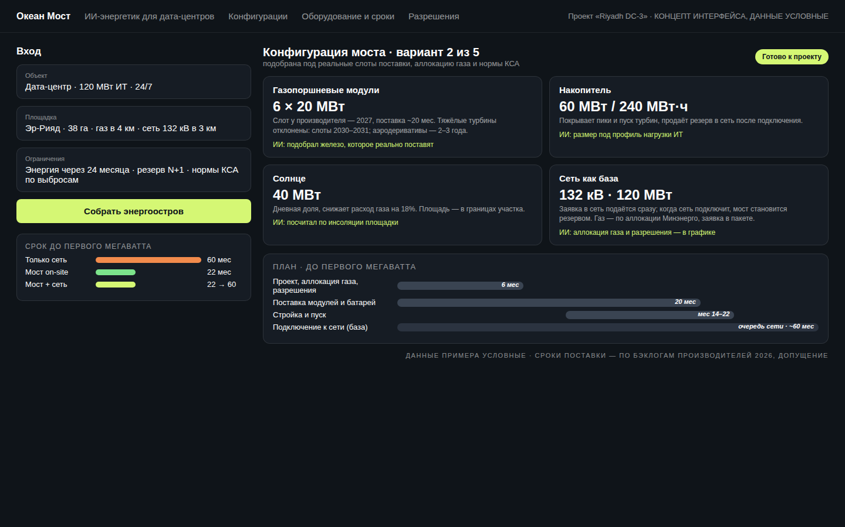
ЧТО ЭТО
ОКЕАН ТЕХ
2. Продукт
ИИ-энергетик: площадка, нагрузка и срок на входе — конфигурация моста под доступное железо, газовая аллокация, проект и план поставок на выходе.
Конфигуратор моста
Подбирает поршневые модули, топливные элементы, батареи и солнце под профиль нагрузки, нормы страны и реальные слоты поставки. Сеть — как база, мост — пока сеть в очереди. Показывает честный срок.
Проектировщик и разрешения
От конфигурации до пакета проекта, заявки на газ и разрешений под подпись инженера — за недели. Без турбин «сначала поставим, потом оформим».
ИИ-диспетчер
После пуска управляет островом: газ против батарей против сети по цене часа, продаёт излишки в сеть.
На экране — концепт интерфейса, схема и данные условные.
3 / 8
Notes:
Не говорить «уже работает». Конфигурация на экране — пример; сроки поставки — допущение.

Slide 4
ПРИНЦИП, ТЕХНОЛОГИЯ, СЦЕНАРИЙ
ОКЕАН ТЕХ
3. Как это работает
Принцип: оборудование, газ и разрешения в дефиците так же, как инженеры, — поэтому проектируем под то, что реально поставят, и подаём заявки в день ноль.
1
2
3
4
Профиль нагрузки
Подбор моста
Проект и заявки
Стройка
Мощность, график, требования к резерву и выбросам, что есть на площадке: газ, сеть, земля.
Перебирает конфигурации по реальным слотам у производителей и очередям на трансформаторы; выбирает по сроку до энергии.
Пакет проекта, заявка на аллокацию газа, разрешения по выбросам — под подпись инженера; параллельно заявка в сеть.
Стройка партнёром-EPC под нашим надзором; ИИ-диспетчер управляет островом после пуска.
Технология — мультиагентный фреймворк Океан Тех: агенты решают атомарные задачи (баланс мощности, подбор оборудования по срокам, расчёт, чертёж, проверка нормы), оркестрация собирает конфигурацию, память хранит нормы стран и базу сроков поставки.
Честно о границах: без заранее зарезервированных слотов срок — 24–36 месяцев, не год; 90 дней умеет только Bloom, но по 3–4 тыс. $/кВт и с 2,8 ГВт Oracle в очереди. Мы не строим и не покупаем железо — проектируем, ведём заявки и управляем; стройка у партнёров и за деньги клиента.
4 / 8
Notes:
ic16-2: GE Vernova слоты на 2031, аэродеривативы 2–3 года, Wärtsilä слоты 2027–2028, Cat бэклог 72 млрд $, трансформатор ВН 128–144 недели, Bloom 55–90 дней на площадке.

Slide 5
КЛИЕНТ, ЦЕНА, РЫНОК
ОКЕАН ТЕХ
4. Кому и почём
Платят те, у кого серверы куплены, а розетки нет: девелоперы и операторы дата-центров, EPC-подрядчики, владельцы площадок.
КЛИЕНТ 1
КЛИЕНТ 2
КЛИЕНТ 3
Девелоперы дата-центров
EPC-подрядчики
Операторы
За конфигурацию и проект энергоострова — доля от стоимости стройки (проектирование ≈3% CAPEX). Месяц простоя дороже любого проекта.
За проектировщик и план поставок: их узкое место — инженеры-энергетики и сроки оборудования.
За ИИ-диспетчер по подписке после пуска: газ, батареи, сеть и продажа излишков — каждый час.
Рынок: 25–36% новых мощностей ЦОД США до 2030 — с собственной генерацией (Enverus: 31,6 ГВт генерации, из них 29,6 — газ); в Заливе ЦОД строят гибриды — сеть плюс солнце, батареи и газовый резерв (DataVolt/NEOM 1,5 ГВт, Khazna). Продаём не киловатт-часы дешевле, а месяцы раньше: на регулируемом газе Залива своя генерация лишь равна тарифу сети.
Где: Персидский залив — своя генерация законна (лицензия SERA в КСА, Self-Supply Licence в Абу-Даби), ворота — аллокация газа Минэнерго/Aramco; там строят больше всего, и туда пускают команду из России. США — самый большой рынок, но позже и через партнёров.
Цены — допущения до пилотов. Источники — на последнем слайде.
5 / 8
Notes:
ic16-3: газ КСА 2,15 → ~2,4–2,6 $/MMBtu (2026); тариф SEC для ЦОД 4,8 ¢/кВтч; своя генерация ≈5–6,5 ¢ (допущение) — выигрыш только по времени. Corporate PPA/wheeling в Заливе запрещены.

Slide 6
КОМАНДА, СТЕК, ОКНО
ОКЕАН ТЕХ
5. Почему мы — и почему сейчас
Стек, команда и полигон уже есть. Пилотов в энергетике нет — на них и идёт первый транш.
48
проектов реализовано, 32 клиента из 7 отраслей
64
человека в штате: исследователи, инженеры, дизайнеры
14
исследователей и ML-инженеров; база из 277 верифицированных кейсов ИИ
59%
сокращение сроков создания решений на собственном фреймворке (по данным компании)
Команда: Дмитрий Пеньков — генеральный директор и основатель; Константин Морошин — глава Центра исследований, 10+ лет продаж ИТ в энтерпрайзе; Сергей Ковалёв — управляющий партнёр, ИИ и Web3. Партнёр с электросетевой компанией — реальный поток проектов подключения. Партнёрская сеть — полигон для отладки расчётов подключения и резерва.
Почему сейчас: слоты на железо тают (Wärtsilä — переговоры уходят в 2029), гиганты только начали нанимать менеджеров по ИИ (Black & Veatch, август 2026), ИИ-конфигураторы собственной генерации — на seed-стадии (GridFree AI 5 млн $, CleanAI). Никто не проектирует мост под реальные очереди на железо, газ и разрешения.
Прежде чем прийти с этой идеей, мы проверили и отбросили десять других — тем же методом будем проверять каждый шаг прототипа.
6 / 8
Notes:
Честный ответ на «вы строили электростанции?» — нет; поэтому первый найм — инженер-энергетик с лицензией, а стройка — у партнёра-EPC.

Slide 7
СКОЛЬКО, НА ЧТО, ЧТО ДАЛЬШЕ
ОКЕАН ТЕХ
6. Запрос
10 млн $ на прототип за 18 месяцев — конфигуратор под реальные слоты, проектировщик, первый спроектированный мост.
ТРАНШ 1 · 3 МЕС · 1 МЛН $
ТРАНШ 2 · ДО 12 МЕС · 3 МЛН $
ТРАНШ 3 · ДО 18 МЕС · 6 МЛН $
Конфигуратор
Проектировщик и пилот
Стройка и диспетчер
База сроков поставки оборудования и норм двух стран; конфигуратор на реальных профилях нагрузки; два расчёта для реальных площадок.
Пакет проекта до подписи инженера-партнёра; первый оплаченный проект моста для девелопера; заявки на газ и в сеть поданы.
Надзор за стройкой первого моста партнёром-EPC; ИИ-диспетчер на первом объекте; вторая страна.
Этап 2 (следующий раунд, ориентир 20–30 млн $): инженерные фирмы с ИИ внутри — партнёрство или покупка, чтобы забирать весь проектный гонорар, а не долю. Малые фирмы стоят 5–7 годовых прибылей; 445 тыс. $ за инженера (WSP → POWER) платят за масштаб, не за ИИ.
Что получает инвестор: долю в новой международной компании; условия обсуждаем отдельно. Следующий шаг — демонстрация концепта и договорённость о первом транше.
Порог после первого транша — конфигурация, под которую производитель подтвердил слот, а инженер с лицензией — проект. Если нет, вы узнаете это первым.
Константин Морошин · Океан Тех · sales@okeantech.ru · okeantech.ru
7 / 8
Notes:
Честно: за 10 млн — прототип и один спроектированный объект; стройка за деньги клиента.

Slide 8
ПРИЛОЖЕНИЕ
ОКЕАН ТЕХ
Откуда цифры
5 лет / 61 месяц; 2061 ГВт — LBNL, Queued Up: 2026 Edition. 89% работодателей — DOE, U.S. Energy & Employment Report 2025. Трансформаторы 128–160 недель — Data Center Knowledge, 2026.
15 млрд $ контрактов КСА (2025) — trade.gov; 450 млн $ — оценка (3%, доля инжиниринга по MISO). 1343 подстанции, ~100 в год — отчётность Saudi Electricity. 30% местных инженеров — HRSD КСА № 103105.
1,78 млрд $ / 4000 сотрудников — WSP → POWER Engineers, 10.2024; 445 тыс. $ за инженера = 1,78 млрд / 4000 (группа на 4000 человек); малые фирмы 5,4–7,5× EBITDA — ROG Partners, см. engineering-rollup-passport.md. Спрос дата-центров 415 → 950 ТВт·ч — IEA. Black & Veatch — вакансия 27.08.2026.
48 проектов, 32 клиента, 64 сотрудника, 14 исследователей, 59% — корпоративная презентация Океан Тех (2026). Цены, сроки и конфигурации прототипа — допущения.
Cleanview 2026: ~2 ГВт работает из ~90 заявленных; Enverus 11.08.2026: 22,5 ГВт BTM-спроса 2026–2030 (~36%); BNEF 18.08.2026: 126 ГВт заявлено. GE Vernova — 116 ГВт, слоты на 2031; Siemens 69 ГВт; Wärtsilä — слоты 2027–2028; Bloom — 55–90 дней, Oracle до 2,8 ГВт. КСА: SERA лицензия, газ 2,15 $/MMBtu (2025), тариф SEC для ЦОД 18 халал; DoE Abu Dhabi Self-Supply Licence (Khazna). Отчёты ic16-1…3.
8 / 8

